Slide 1

Федеральное государственное образовательное бюджетное учреждение высшего образования «Финансовый университет при Правительстве Российской Федерации» КОЛЛЕДЖ ИНФОРМАТИКИ И ПРОГРАММИРОВАНИЯ
Выпускная квалификационная работа
На тему: «Разработка программы шифрования файлов»
Руководитель проекта: Аксёнова Т.Г.
Группа: 4ПКС-115
Исполнитель проекта: Черников А.В.
Москва 2019

Slide 2
Обоснование актуальности
На сегодняшний день криптография является одним из наиболее мощных средств обеспечения конфиденциальности и контроля целостности информации
Современные методы криптографии применяются практически во всех отраслях, в которых присутствует необходимость безопасной передачи или хранения данных

Slide 3
Предмет и объект исследования
Объект исследования:
Криптография
Предмет исследования:
Математические методы кодирования информации в современной криптографии

Slide 4
Цель и задачи проекта
Цель проекта: разработка программы шифрования файлов, которая позволила бы пользователю защитить желаемую информацию наиболее эффективными методами
Задачи проекта:
детально изучить предметную область;
провести сравнительный анализ и на его основе выбрать наиболее эффективные алгоритмы шифрования;
составить необходимые диаграммы и схемы;
выбрать подходящие для разработки инструментальные средства;
реализовать функциональные и нефункциональные требования;
провести тестирование и отладку программы;
составить руководство по использованию программы.

Slide 5
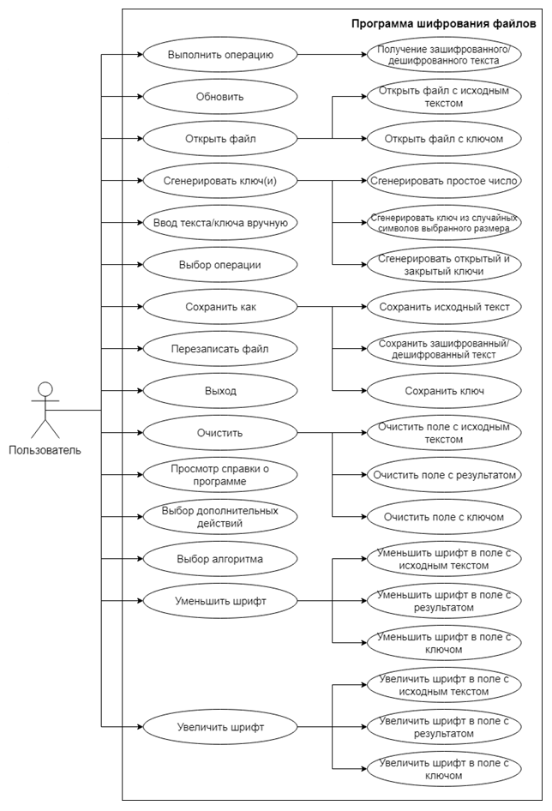
Диаграмма вариантов использования

Slide 6
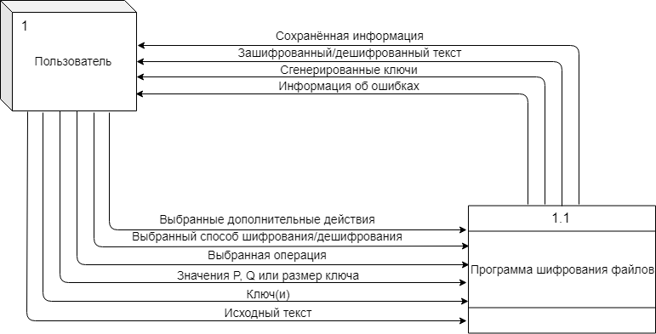
Контекстная диаграмма потоков данных

Slide 7
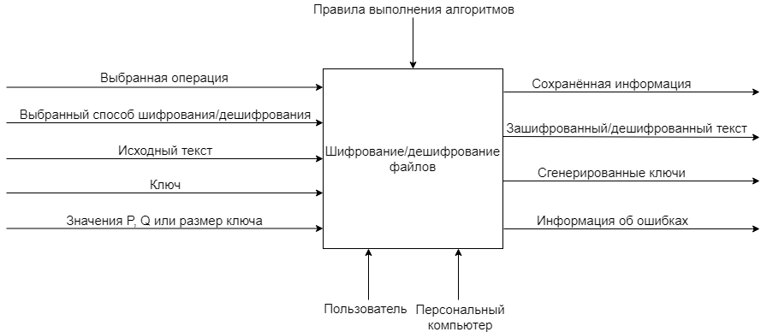
Контекстная функциональная диаграмма

Slide 8
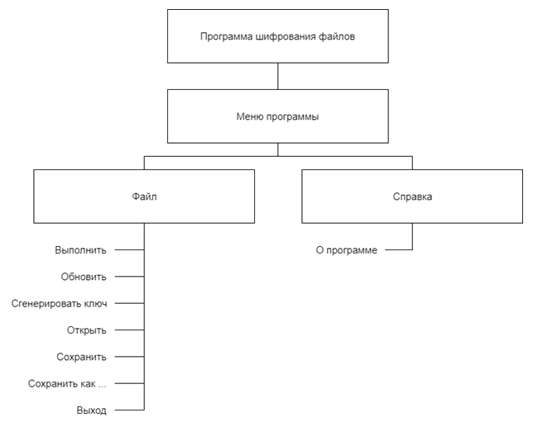
Структурная схема

Slide 9
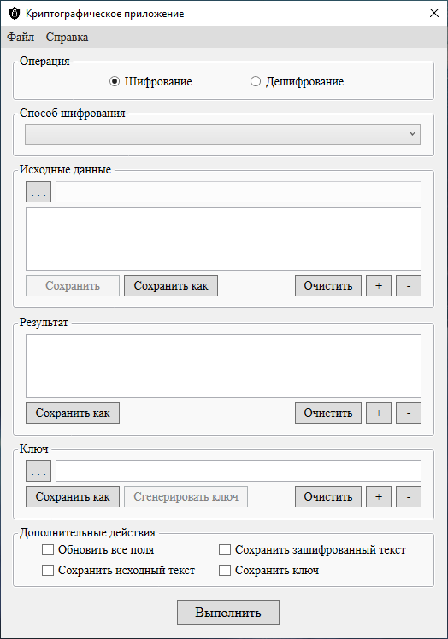
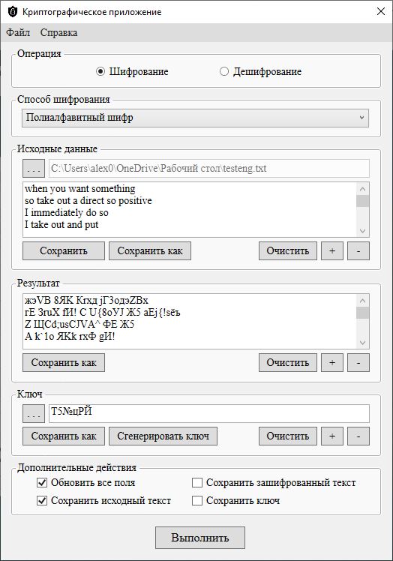
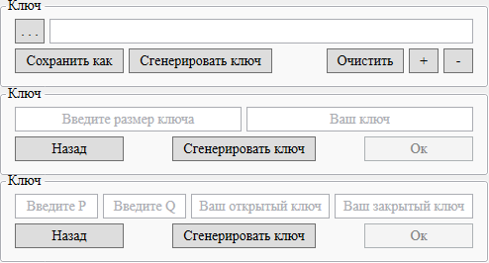
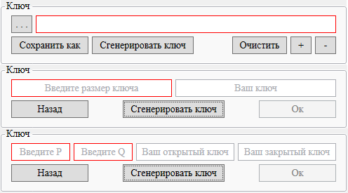
Интерфейс программы

Slide 10
Заключение
Для достижения поставленной цели были решены следующие задачи:
детальное изучение предметной области;
проведение сравнительного анализ и на его основе выбор наиболее эффективных алгоритмов шифрования и дешифрования;
составление необходимых диаграмм и схем;
выбор подходящих для разработки инструментальных средств;
реализация функциональных и нефункциональных требований;
тестирование и отладка программы;
составление руководства по использованию программы.

Slide 11
Спасибо за внимание

